Slide 1




Desarrollo Social y Voluntariado IIT-2015
Análisis de la situación socioeconómica del Ecuador mediante el uso de indicadores sociales

Slide 2

¿Qué es un indicador?

Slide 3
¿Qué es un indicador?
Los indicadores podrían definirse como series de datos diseñados para dar respuesta a preguntas sobre un fenómeno o sistema dado, y se elaboran con base en la información original disponible sobre el fenómeno que se está analizando.
Fuente: “INDICADORES DE PRIMERA GENERACIÓN PARA MEDIR LOS APORTES DE LAS UNIVERSIDADES AL DESARROLLO SUSTENTABLE”. Dr. Arturo Curiel Ballesteros. Universidad de Guadalajara

Slide 4
¿Qué son y para qué sirven los indicadores sociales?

Slide 5
Indicadores Sociales
Reflejan las condiciones de vida de la población.
Son útiles para el diseño e implementación de las políticas sociales y de acciones tendientes a mejorar progresivamente el cumplimiento de los derechos, disminuir las desigualdades y mejorar dichas condiciones de vida.

Slide 6
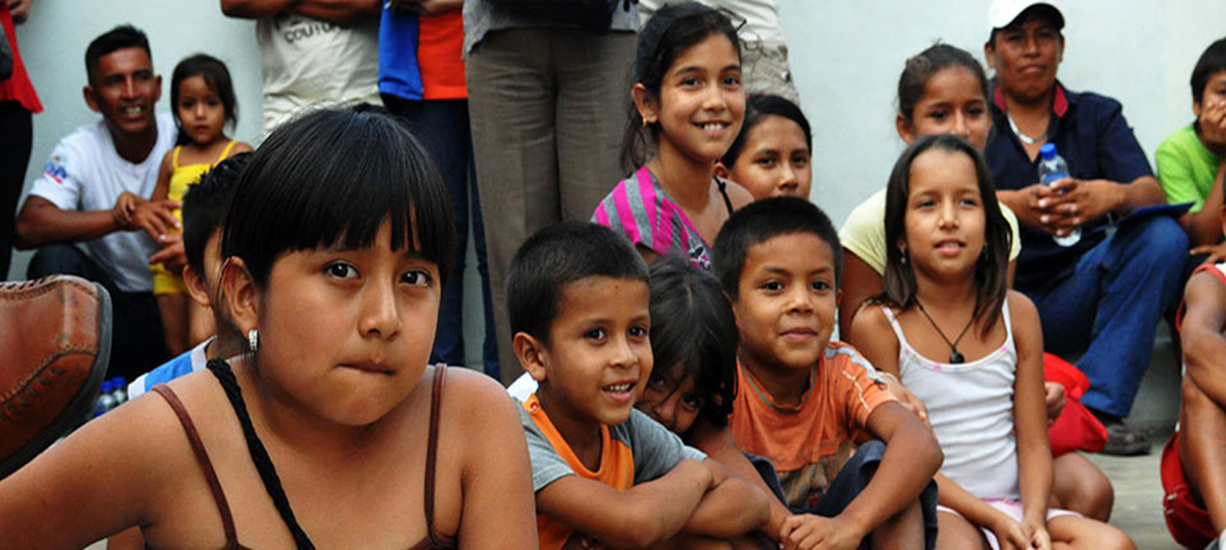
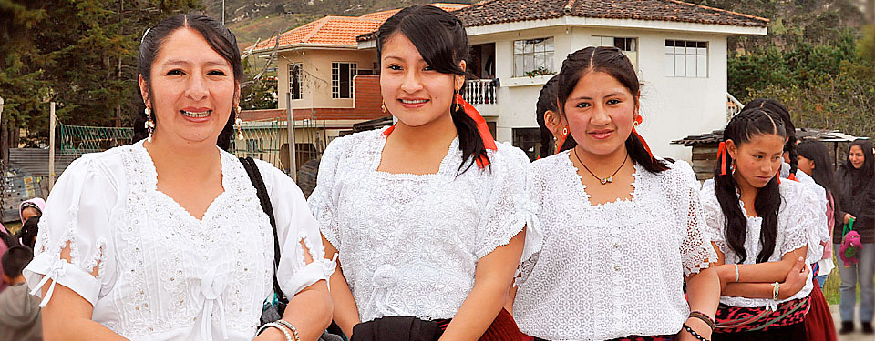
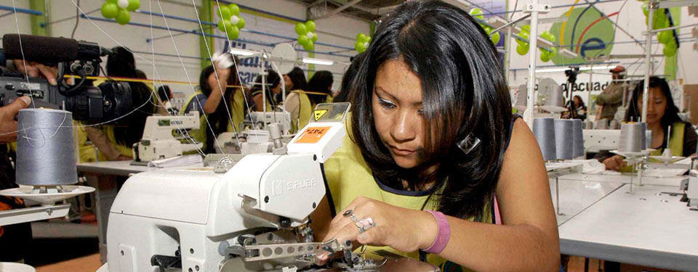


Slide 7
¿Qué fenómenos consideran ustedes que podrían utilizarse para generar indicadores sociales?

Slide 8
Demografía
Género
Empleos y Salario
Pobreza
Educación
Salud
Vivienda
Tecnología
Uso del Tiempo
Filiación Religiosa

Slide 9


Demografía
¿Sabias que puedes conocer cuántos ecuatorianos somos a cada segundo?
Somos
16,360,644
Ecuatorianos
Hasta el 29 de Octubre del 2015, a las 05:18:36
Entra a!! http://www.ecuadorencifras.gob.ec/ para que lo sepas justo ahora

Slide 10
Territorio: 283.561 km²
Número de Viviendas: 4’654.054
Población Urbana: 9’090.786
Población Rural: 5’392.713
62,48% de la población tiene entre 15 y 64 años
816.156 ecuatorianos tienen alguna discapacidad
Fuente: Instituto Ecuatoriano de Estadísticas y Censos VII Censo de Población y VI de Vivienda - 2010
http://www.inec.gob.ec/cpv
http://www.inec.gob.ec/cpv/descargables/fasciculo_nacional_final.pdf

Slide 11
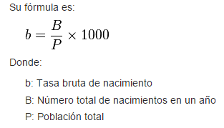
Tasa de natalidad (Nacimientos/1000 habitantes)
Definición de Tasa de natalidad: Esta variable da el número promedio anual de nacimientos durante un año por cada 1000 habitantes, se la conoce también como tasa bruta de natalidad.
Esta tasa es importante ya que suele ser un factor decisivo para determinar la tasa de crecimiento de la población.
Depende tanto del :
nivel de fertilidad y
de la estructura por edades de la población.
Fuente: http://www.indexmundi.com

Slide 12
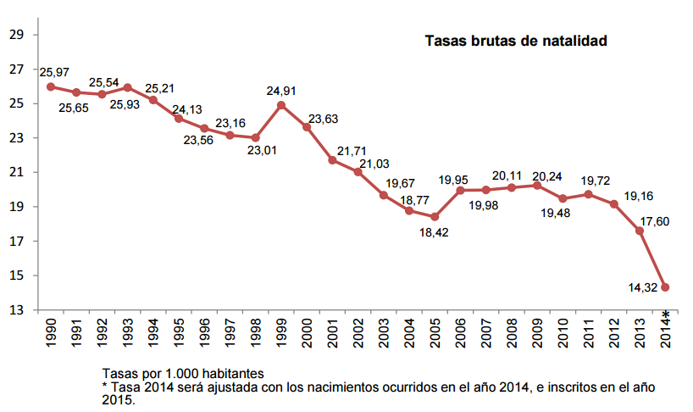
Tasa de natalidad (Nacimientos/1000 habitantes)
http://www.ecuadorencifras.gob.ec/documentos/web-inec/Poblacion_y_Demografia/Nacimientos_Defunciones/Publicaciones/Anuario_Nacimientos_y_Defunciones_2014.pdf

Slide 13
En el Ecuador, hay más hombres que mujeres?

Slide 14
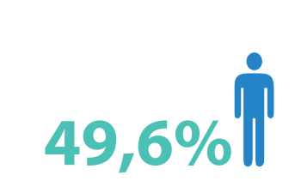
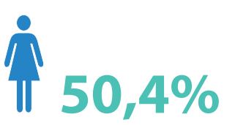
Sabias que….En el Ecuador hay más mujeres que hombres
http://www.inec.gob.ec/cpv/descargables/fasciculo_nacional_final.pdf

Slide 15
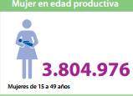
Población Femenina
Población de mujeres: 8’087.914 (50,5% de la población)
Porcentaje de Mujeres en Edad Fértil: 52,08%
De las 25 provincias del país, Cañar es la que
mayor proporción de mujeres tiene con un
53,3% del total de sus habitantes
Participación de la mujer en la PEA urbana: 41,2% (marzo 2012)
El 60,6% de las mujeres en Ecuador ha vivido algún tipo de violencia (marzo 2012)
Fuente: Instituto Nacional de Estadística y Censo,
publicación “La mujer ecuatoriano en números”
http://www.ecuadorencifras.gob.ec/la-mujer-ecuatoriana-en-numeros/
http://www.inec.gob.ec/cpv/descargables/fasciculo_nacional_final.pdf
Publicación “Capítulo Mujer”
http://www.inec.gob.ec/inec/index.php?option=com_content&view=article&id=442:el-censo-informa-capitulo-mujer&catid=68:boletines&Itemid=51&lang=es

Slide 16
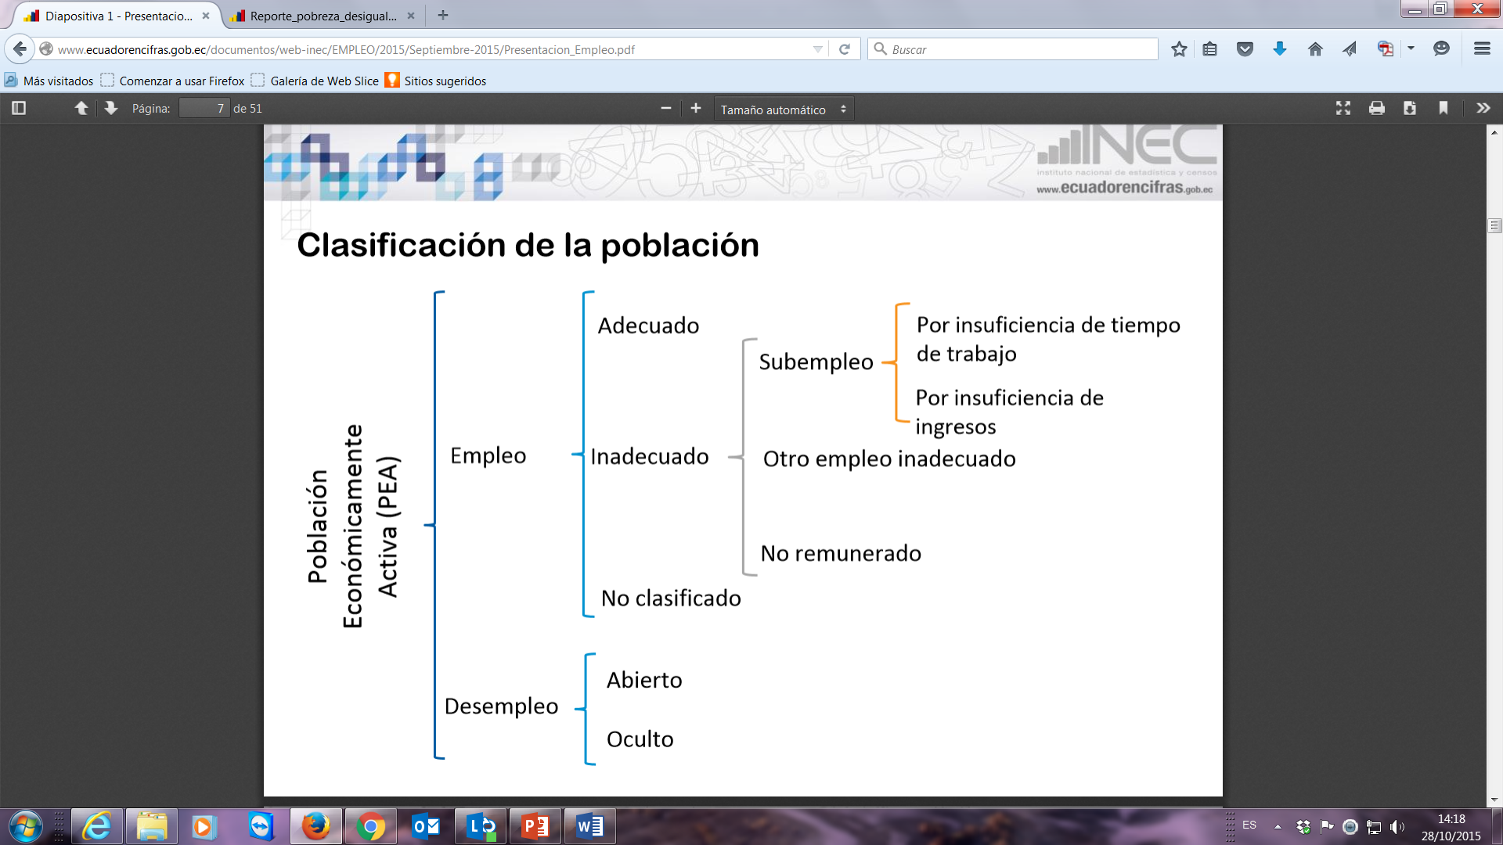
Empleo y Salarios
Fuente: http://www.ecuadorencifras.gob.ec/documentos/web-inec/EMPLEO/2015/Septiembre-2015/Presentacion_Empleo.pdf
http://www.inec.gob.ec/estadisticas/index.php?option=com_content&view=article&id=278

Slide 17
Empleo y Salarios
Son aquellas personas ocupadas que no se pueden clasificar en ocupados plenos u otras formas de subempleo, por falta de datos en los ingresos..
Sin empleo y buscando trabajo.
Sin empleo y no está buscando trabajo.
Fuente: http://www.ecuadorencifras.gob.ec/documentos/web-inec/EMPLEO/2015/Septiembre-2015/Presentacion_Empleo.pdf
http://www.inec.gob.ec/estadisticas/index.php?option=com_content&view=article&id=278

Slide 18
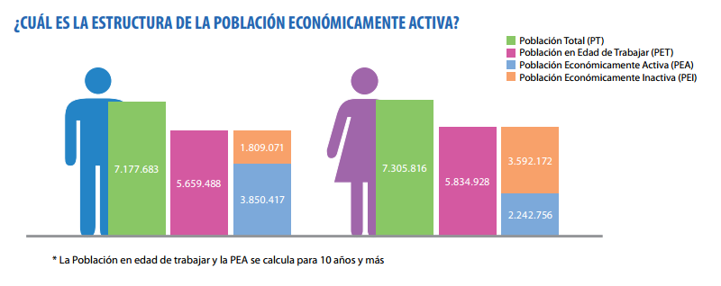
Hay menos mujeres que hombres dentro de la población económicamente ativa.
Fuente: http://www.inec.gob.ec/cpv/descargables/fasciculo_nacional_final.pdf

Slide 19
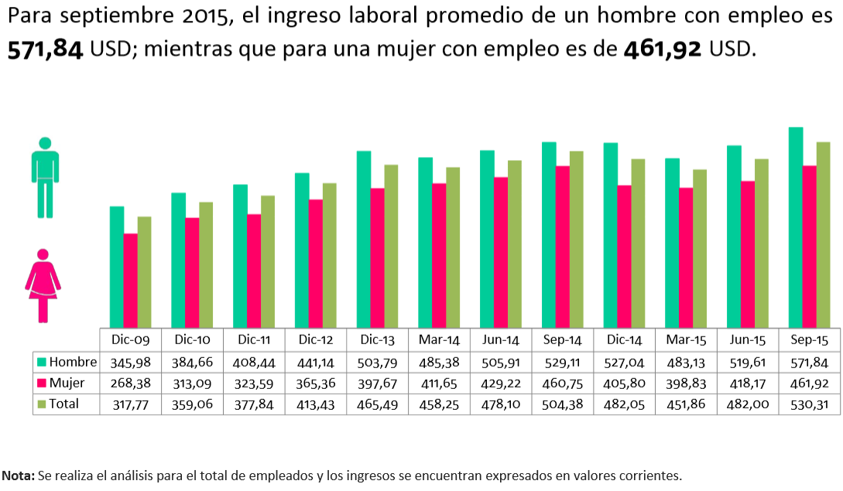
INGRESOS LABORALES POR GÉNERO: Total nacional
Fuente: http://www.ecuadorencifras.gob.ec/documentos/web-inec/EMPLEO/2015/Septiembre-2015/Presentacion_Empleo.pdf

Slide 20
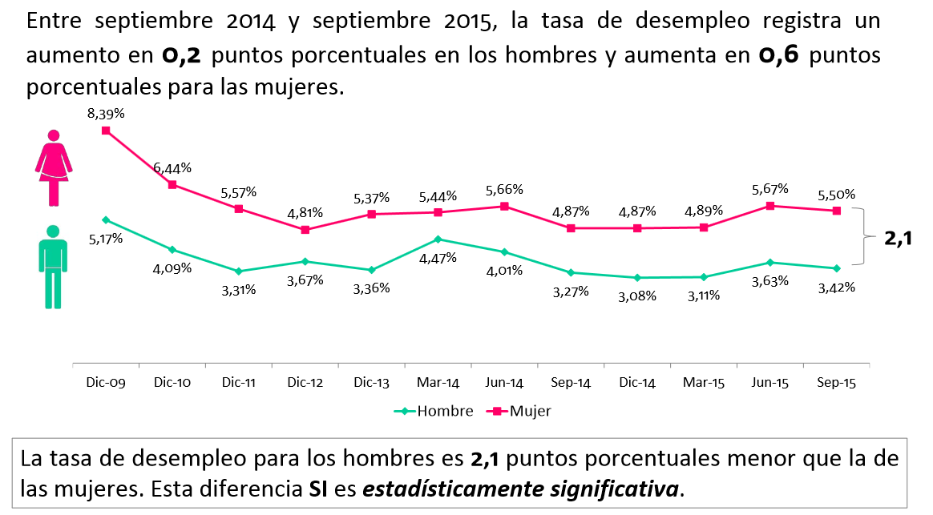
DESEMPLEO POR SEXO: TOTAL NACIONAL
Fuente: http://www.ecuadorencifras.gob.ec/documentos/web-inec/EMPLEO/2015/Septiembre-2015/Presentacion_Empleo.pdf

Slide 21
¿Cuánto es el salario mínimo vital?
¿Cuánto es el costo canasta familiar básica?

Slide 22
Migración: Se estima que 2.5 millones de ecuatorianos están fuera del país.
Salario mínimo vital: USD 354,00
Canasta familiar (costo canasta familiar básica):
$660,85 a mayo 2015
$670,53 a septiembre 2015

Slide 23
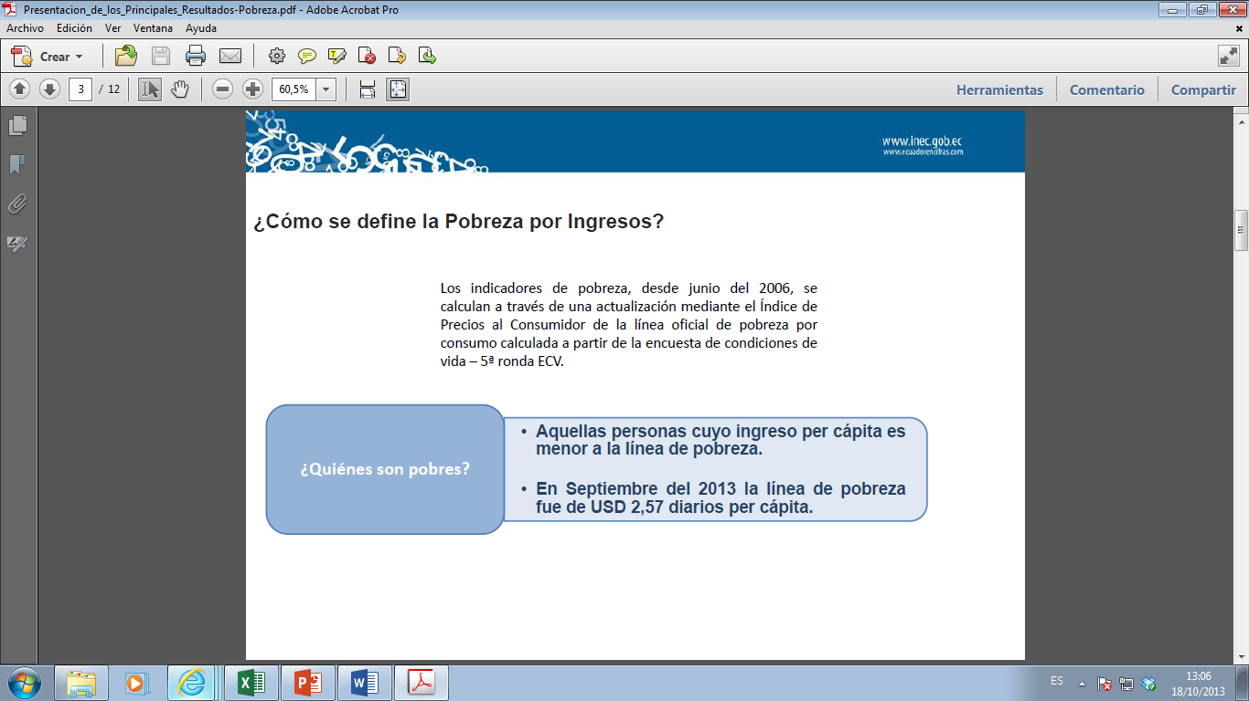
Pobreza
Tomado de página web del Instituto Ecuatoriano de Estadísticas y Censos

Slide 24
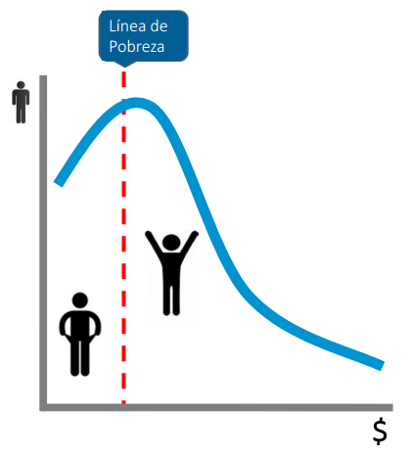
Línea de Pobreza: Constituye el valor monetario de una canasta básica per cápita de bienes y servicios para una persona en un período determinado.
¿Quiénes son pobres? Individuos cuyo consumo por persona es inferior a esa línea son considerados "pobres".
http://www.ecuadorencifras.gob.ec/documentos/web-inec/POBREZA/2015/Septiembre2015/Presentacion%20pobreza%20y%20desigualdad%20sep_15.pdf

Slide 25
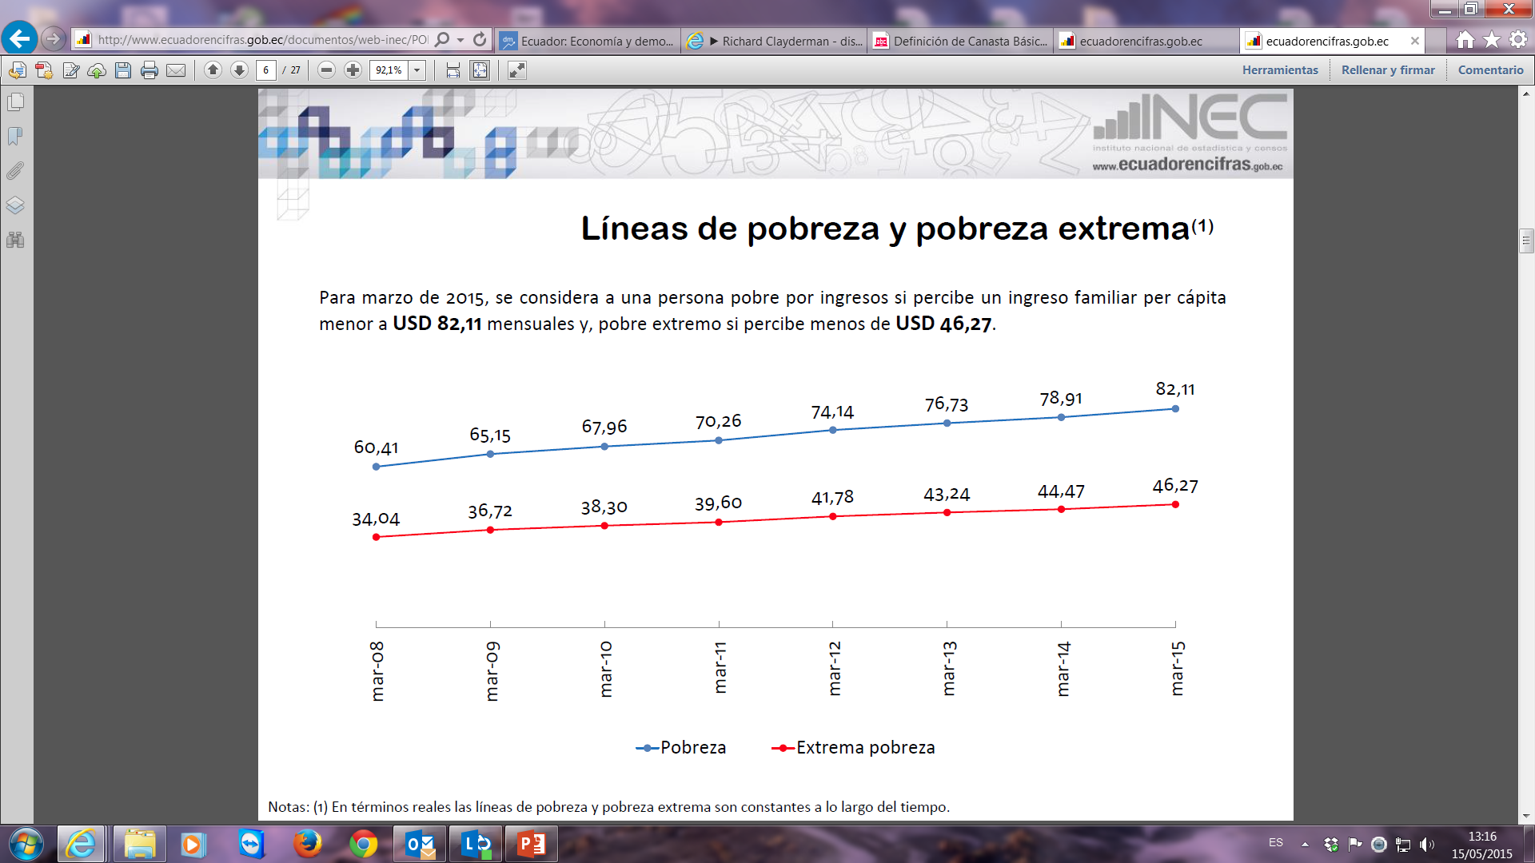
Fuente: INEC

Slide 26
Líneas de Extrema Pobreza e Indigencia: El INEC la define como el valor monetario de una canasta básica de bienes alimenticios que refleja el costo necesario para satisfacer los requerimientos nutricionales mínimos. Aquellos hogares cuyo consumo no alcanza para cubrir ni siquiera los requerimientos nutricionales mínimos son considerados "indigentes". La valoración de una "canasta" de 2.141 kilocalorías por persona y por día, representa la Línea de Extrema Pobreza o Indigencia.

Slide 27
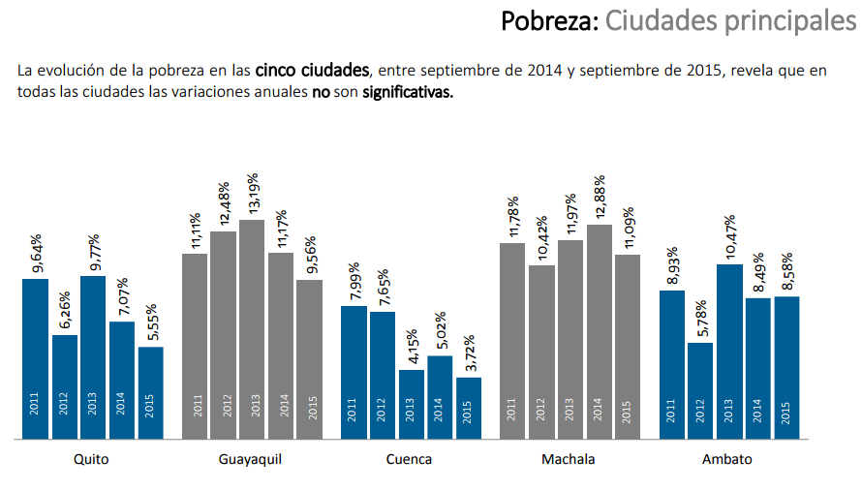
Fuente: INEC

Slide 28
Las estadísticas son promedios y, entre ellos, existen marcadas diferencias, además de la variable urbana o rural, por la pertenencia a grupos sociales y étnicos o porque la población vive en una provincia u otra.

Slide 29
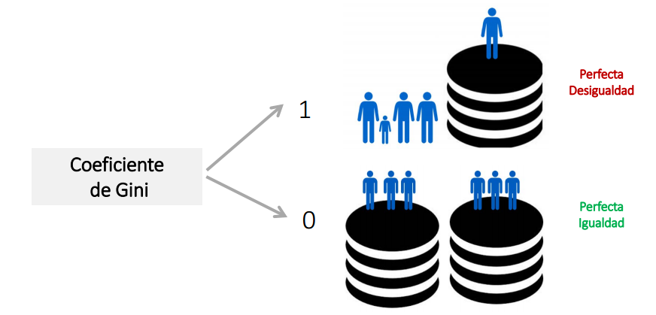
La desigualdad
La desigualdad, hace referencia a la forma en que se distribuye el ingreso per cápita del hogar dentro de la sociedad. El indicador más utilizado es el Coeficiente de Gini.
http://www.ecuadorencifras.gob.ec/documentos/web-inec/POBREZA/2015/Septiembre2015/Presentacion%20pobreza%20y%20desigualdad%20sep_15.pdf

Slide 30
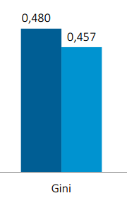

Coeficiente de Gini en Ecuador
A septiembre 2015

Slide 31
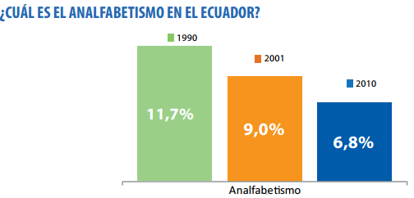

Educación
Analfabetismo: 1’046.405 de ecuatorianos no saben leer y ni escribir
Fuente: Instituto Ecuatoriano de Estadísticas y Censos
http://www.inec.gob.ec/cpv/descargables/fasciculo_nacional_final.pdf

Slide 32
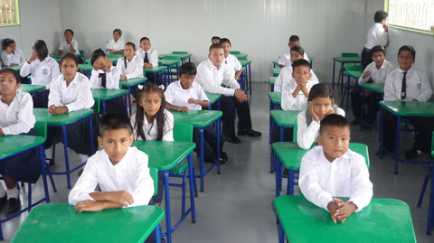
Educación
Niveles de Enseñanza:
654,682 de ecuatorianos no tiene ningún grado de educación;
4’591.523 solo estudió la primaria;
1,753,498 culminaron los estudios universitarios; y solo
140,459 tienen estudios de postgrado.

Slide 33
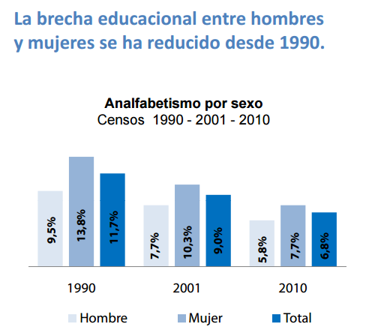

Slide 34
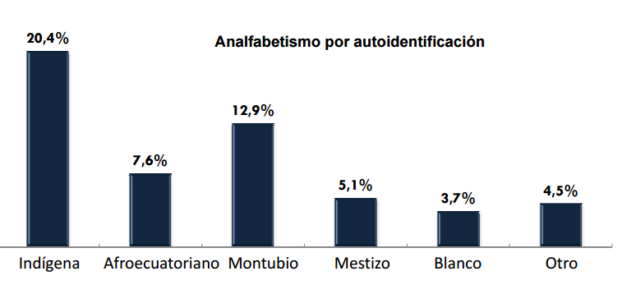

Slide 35
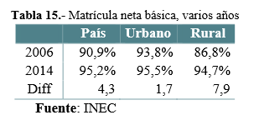
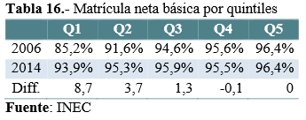
Tasa neta matrícula básica
Relación de número de persona (5 a 14 años) matriculados en establecimientos de enseñanza de nivel medio divido para toda la población entre 5 a 14 años.
El aumento de la tasa de neta
de matrícula básica se explica básicamente por el
acceso de las poblaciones pobres residentes del área rural
http://www.ecuadorencifras.gob.ec/documentos/web-inec/ECV/ECV_2015/documentos/150411%20ResultadosECV%20%282%29.pdf

Slide 36
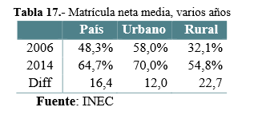
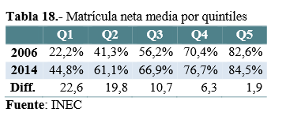
Tasa neta matrícula media
Relación de número de personas(14 a 17 años) matriculados en establecimientos de enseñanza de nivel medio divido para toda la población entre 14 a 17 años.
Al analizar las variaciones por quintiles de consumo, los aumentos se dan principalmente en la población más pobre.
http://www.ecuadorencifras.gob.ec/documentos/web-inec/ECV/ECV_2015/documentos/150411%20ResultadosECV%20%282%29.pdf

Slide 37
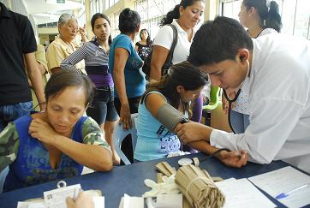
Salud
30.974 médicos en el país, lo que significa que corresponden 2 médicos por cada 1.000 habitantes (año 2010)
1,7 Camas de hospital por cada 1.000 habitantes (a junio 2011)
Gasto total en salud por habitante (al año 2009): US$503
Gasto total en salud como porcentaje del PIB (al año 2009): 6.1%
http://www.ecuadorencifras.gob.ec/wp-content/descargas/Libros/Socioeconomico/Mujeres_y_Hombres_del_Ecuador_en_Cifras_III.pdf

Slide 38
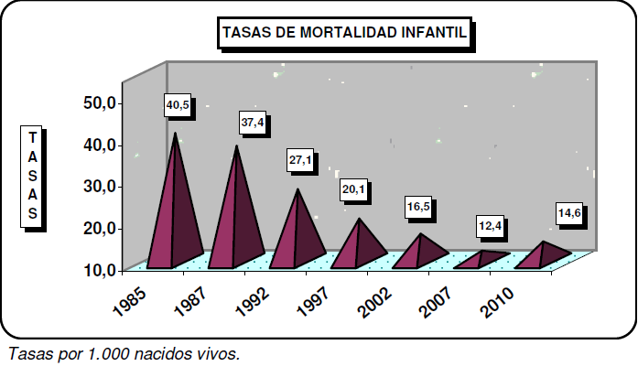
En el Ecuador 23 de cada 1.000 niños y niñas que nacen, mueren antes de cumplir los cinco años, mientras que en los países industrializados mueren solamente 7 de cada 1.000 (Banco Mundial).
Y 15 de cada 1.000 niños y niñas que nacen, mueren antes de cumplir su primer año.
Fuente: Instituto Ecuatoriano de Estadísticas y Censos
VII Censo de Población y VI de Vivienda - 2010

Slide 39
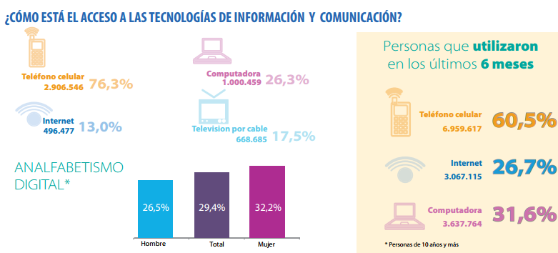
Tecnología
Fuente: Instituto Ecuatoriano de Estadísticas y Censos http://www.inec.gob.ec/cpv/descargables/fasciculo_nacional_final.pdf

Slide 40
Otro indicador importante….
Indicador de corrupción: Este resultado esta basado por la Organización Internacional “Transparencia Internacional”.
El indicador se basa en la percepción de empresarios y análisis de factores como la confianza país, índice de riesgo, marco jurídico, niveles de impunidad, seguridad legal, costos de servicio (...) contratación pública y el cumplimiento de compromisos en la lucha anticorrupción.

Slide 41
Índice de la Percepción de Corrupción
ESCALA:
Utiliza una escala del 0 (percepción de altos niveles de corrupción) a 100 (percepción de muy bajos niveles de corrupción) para obtener la clasificación de los países en función de la percepción de corrupción del sector público.

Slide 42
IPC. Índice de la Percepción de Corrupción al 2014:
Dinamarca (92), Nueva Zelanda (91) son los que ocupan los primeros lugares, son países con menos corrupción en el sector público.
Entre las grandes potencias, destaca que Japón se sitúa en el puesto 76 y que Estados Unidos (74).
En América Latina, Venezuela (19 puntos) y Paraguay (25) siguen siendo percibidos como los países más corruptos de América Latina. Chile (73) y Uruguay (73) se mantienen como los líderes en transparencia.

Slide 43
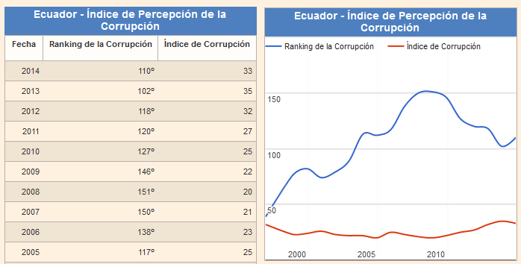
Ecuador en el ranking de corrupción
Ecuador ha obtenido 33 puntos en el Índice de percepción de la Corrupción que publica la Organización para la transparencia Internacional. Con esa puntuación Ecuador empeora su situación hasta la posición número 110, de los 174 del ranking de corrupción gubernamental, luego sus habitantes creen que existe mucha corrupción en el sector público.

Slide 44
Debilidad del Indicadores de corrupción debilidad
Sólo mide las percepciones u opiniones sobre la corrupción, en base a una muestras, pero no aporta evidencias empíricas sobre ese fenómeno. Por ello es preciso que los resultados cuando son evaluados tomarlos con mucha precaución, es decir las opiniones sobre la corrupción debe ser tomada como una pista o indicador de la existencia de malestar social.

